Slide 1
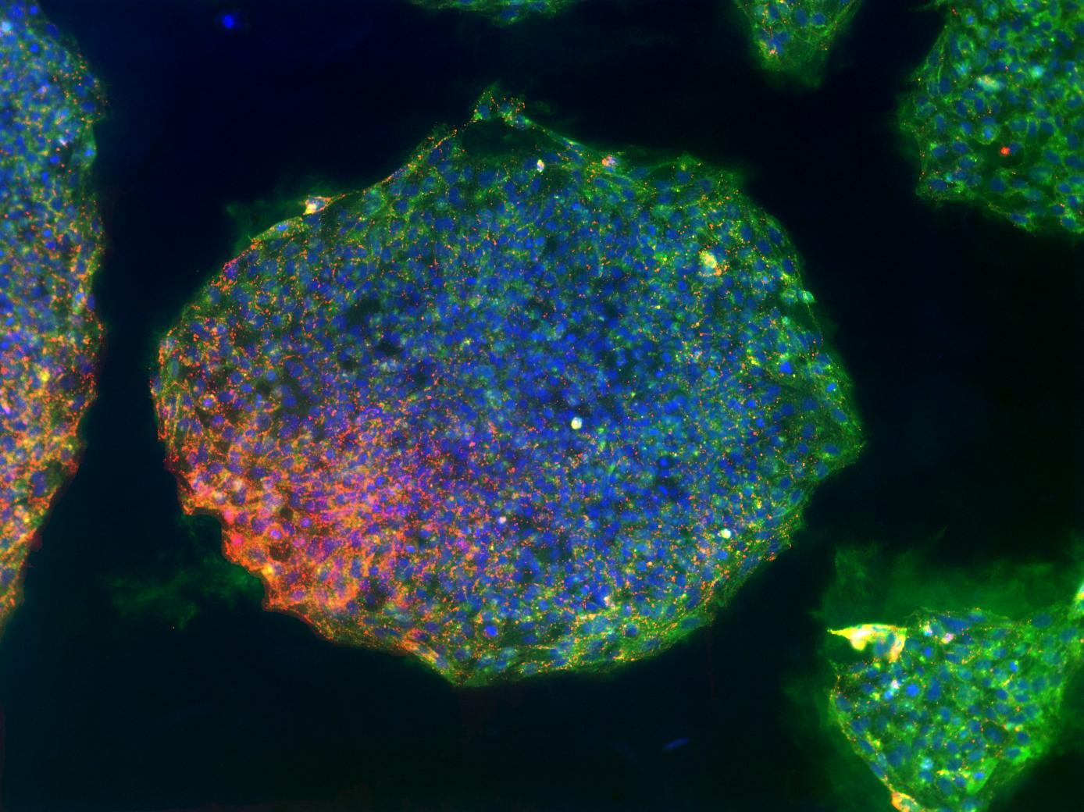
Universidade de Évora
2012/2013
Licenciatura em Biologia Humana
As Células Que Nos Regeneram Durante Toda A Vida
Biologia do Desenvolvimento
Discentes: Alexandra Gama nº29011
Francisca Lemos nº29914
Joana Menezes nº29222
Docente: Prof. Paulo de Oliveira

Slide 2
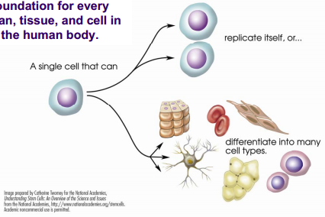
Stem Cells
São células capazes de se auto-renovarem e de se diferenciarem em diferentes tipos de células ou tecidos, durante o desenvolvimento e na idade adulta.
São a base para qualquer orgão, tecido e célula no corpo humano.

Slide 3
Nichos de Stem Cells
São microambientes altamente regulados.
Estão em constante contacto com stem cells e os nichos circundantes.
Influencia a decisão entre auto-renovação e diferenciação das stem cells.
Acolhem stem cells a partir de estímulos de diferenciação, estímulos apoptóticos e quaisquer outros estímulos que possam desafiar o armazenamento de stem cells.

Slide 4
Stem Cells
São classificadas de acordo com o seu potencial de diferenciação
Totipotentes
Pluripotentes
Multipotentes
Notes:
Totipotentes – tem a capacidade de dar origem a qualquer célula humana
Multipotentes – Dão origem a uma gama limitada de células dentro de um tipo de tecido
Pluripotentes – Podem dar origem a todos os tipos de tecido embrionário e nem todos os extra-embrionários

Slide 5
Stem Cells
Podem ser classificadas em dois grandes grupos relativamente à sua origem
Embrionárias
Adultas

Slide 6
Stem Cells Embrionárias
Têm uma origem embrionária e são isoladas a partir da massa interna de blastocistos pré-implantados.
Têm um potencial de diferenciação quase ilimitado, podendo originar quase todos os tipos celulares
São consideradas stem cells pluripotentes
São relativamente fáceis de crescer em cultura.

Slide 7
Stem Cells Adultas
São células que fazem a manutenção e reparação de tecidos específicos e órgãos onde se encontram.
Estão presentes nos órgãos e tecidos fetais e adultos.
Podem dar origem a percursores de células maduras e diferenciadas, com funções e características morfológicas específicas.
São difíceis de isolar, purificar e manter num estado indiferenciado.

Slide 8
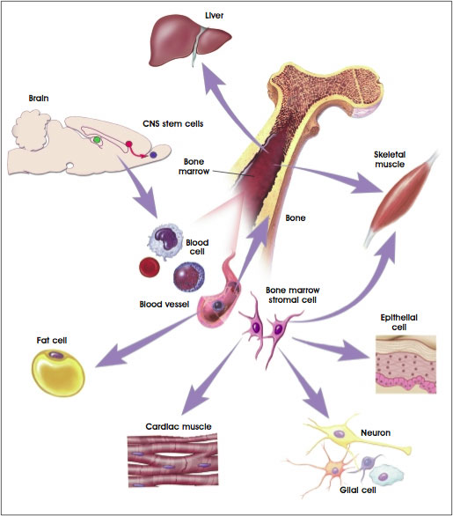
Plasticidade das Stem Cells Adultas
Plasticidade é a capacidade das stem cells de, a partir de um tecido adulto, dar origem a tipos diferenciados de outros tecidos.
Plasticidade nas ASC http://stemcells.nih.gov/info/scireport/pages/chapter4.aspx

Slide 9
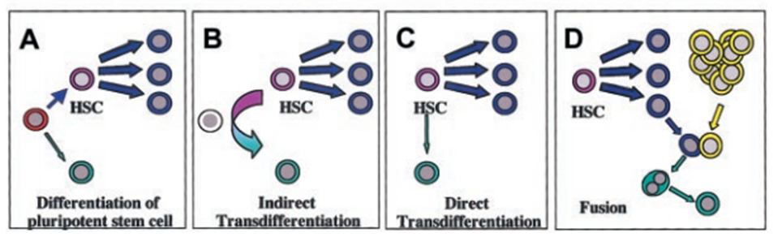
Plasticidade das Stem Cells Adultas
Mecanismos de diferenciação www.dbio.uevora.pt/BD/Diferenciacao/Plasticity_marrow-derived_stem_cells.pdf
Notes:
A - as celulas vão sempre do estado menos diferenciado para o estado mais diferenciado. Este modelo diz que há uma celula pluripotente (vermelha) que ainda não esta comprometida com a linhagem hematopoietica e mantém a capacidade de se diferenciar em vários tipos de células.
b- Com transdiferecniação indirecta, a HSC altera a sua expressão genetica para um tipo de célula alternativo através da difeenciação por uma células indiferecniada (Branca)
C- Na transdiferecniação directa, a HSC é capaz de mudar a sua expressão genetica de uma célula hematopioetica para um tipo de celula alternativo.
D- Se fusão é o mecanismo pelo qual BNSCs aduirem fenotipo não hematopoietico, uma celula derivada da medula ossea (azul) faz a fusao com a nao hematopoietica
(amarelo) e os nucleos da derivada da medula fica com a expressao genetica fa celula nao hametopioetica.

Slide 10
Tipos de Stem Cells Adultas
Neurais
Mamárias
endoteliais
Hematopoiéticas
…
Mesenquimais

Slide 11
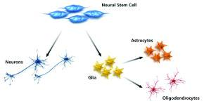
Stem Cells Neurais NSCs
Encontram-se predominantemente na zona subventricular cerebral e zona sub-granular do hipocampo
Na divisão, dão origem a outras stem cells neurais e a células amplificadoras transitórias chamadas progenitoras.
Stem cells neurais
www.sigmaaldrich.com/life-science/cell-biology/cell-biology-products.html?TablePage=20848687
Notes:
Células progenitoras - apresentam um decréscimo no potencial proliferativo e que adquirem progressivamente a capacidade de diferenciação mais restrita em neurónios, astróctitos e oligendrócitos.

Slide 12
Stem Cells Neurais NSCs
São muito especializadas e são sensíveis a alterações ambientais, como condições com oxigénio ou moléculas excitotoxicas
Factores de Transcrição – Pax6; HES-1; Olig1; Olig2
Stem cells neurais
www.sigmaaldrich.com/life-science/cell-biology/cell-biology-products.html?TablePage=20848687
Notes:
Pax6 and HES-1 regulate the expression of genes that are important for neural stem cell proliferation and multipotency. Neural stem cell differentiation into cells of the neural lineage is thought to be influenced by Olig2, while the combination of Olig1 and Olig2 induces oligodendrocyte cell fate determination.

Slide 13
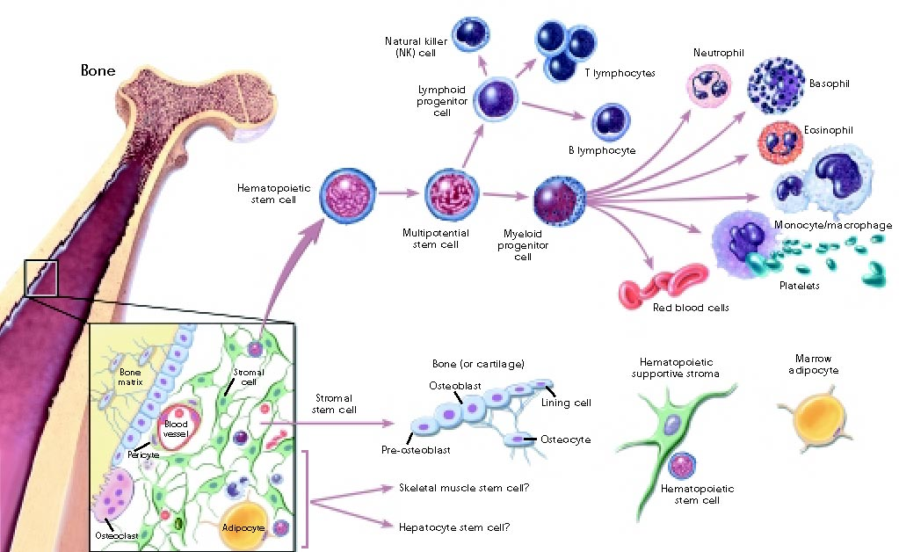
Stem Cells Hematopoiéticas HSCs
Encontram-se, sobretudo, na medula óssea, mas também no sangue circulante, bem como no sangue do cordão umbilical e na placenta.
Podem originar todos os elementos sanguíneos, quer eritrócitos, quer linfócitos e plaquetas contudo elas vão originar também outros tipos de células de outras linhagens.
Diferenciação das HSCs http://www.elusyf.com/tech_stemcells.html

Slide 14
Stem Cells Hematopoiéticas HSCs
Tipicamente origina dois tipos de células progenitoras: a mielóide e linfóide.
As vias de sinalização Wnt e Notch são fundamentais na regulação dos nichos das HSCs. Estes sinais são muito importantes para o seu desenvolvimento.
Factores de Transcrição – GATA-2; Pax5; GATA-1
Diferenciação das HSCs http://www.elusyf.com/tech_stemcells.html
Notes:
Da linhagem linfóide são gerados monócitos, macrófagos, neutrófilos, basófilos, eosinófilos, eritrócitos, megacariócitos / plaquetas e células dendríticas.
Da linhagem linfóide são derivados linfócitos T e B e células NK
GATA-2, are important for both definitive hematopoiesis in fetal liver and to maintain the population of adult hematopoietic stem cells in the bone marrow niche.
Pax5 or GATA-1 can promote the differentiation of hematopoietic stem cells into specific B cell or megakaryocyte lineages, respectively.

Slide 15
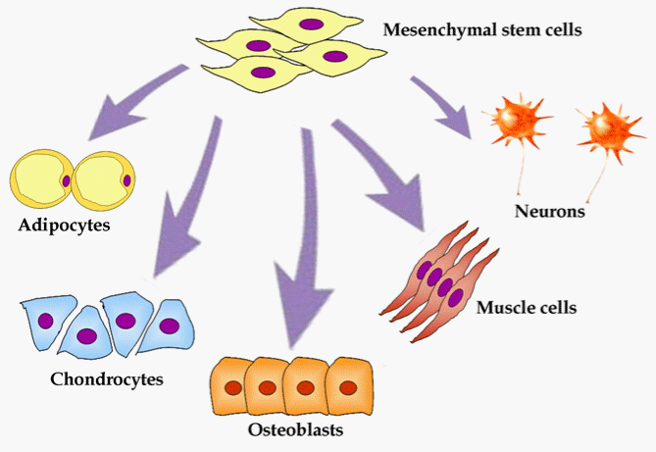
Stem Cells Mesenquimais MSCs
Encontram-se geralmente em tecidos conectivos, em especial na medula óssea, tecido adiposo e no sangue do cordão umbilical.
Têm a capacidade de dar origem a células do osso (osteoblastos), células da cartilagem (condrócitos), adipócitos e outros tipos de células do tecido conectivo.
Diferenciação das stem cells mesenquimais
http://www.omicsonline.org/2157-7633/images/2157-7633-1-105-g001.html

Slide 16
Stem Cells Mesenquimais MSCs
São altamente activados metabolicamente, secretando não só componente da matriz extracelular mas também uma vasta gama de citoquinas.
Factores de transcrição – Forkhead box (Fox); SOX2
Diferenciação das stem cells mesenquimais
http://www.omicsonline.org/2157-7633/images/2157-7633-1-105-g001.html
Notes:
Forkhead box (Fox) proteins promote osteogenesis. In addition, transcription factors, such as SOX2, are important regulators of mesenchymal stem cell self-renewal capacity and multipotency.

Slide 17
Stem Cells do Cancro
São consideradas como subpopulações de células de tumor.
Derivam da transformação destas no tecido de origem ou de células progenitoras pré-diferenciadas.
Propriedades semelhantes das Stem Cells e das células progenitoras do cancro:
Regulação negativa de ambas pelo tumor PTEN(gene supressor);
O facto do gene polycomb BM1 ser necessário para a manutenção da auto-renovação de Stem Cells hematopoiéticas adultas;
Participação dos sinais que influenciam as Stem Cells e a sua proliferação;
O tráfico normal das Stem Cells e metástase das Stem Cells do cancro envolvem mecanismos semelhantes;
Octâmero 4 (Out-4).
Notes:
Participação dos sinais que influenciam as Stem Cells e a sua proliferação, tais como as citocinas mitogénicas, WNT, Notch e HH no desenvolvimento do cancro;
- O tráfico normal das Stem Cells e metástase das Stem Cells do cancro envolvem mecanismos semelhantes, com um papel fundamental do factor derivado do estroma de células CXC quimiocinas receptor 4;
- Octâmero 4 (Out-4), um factor de transcrição que é expresso pelas Stem Cells de cancro e células humanas imortalizadas.
Alguns exemplos de Stem Cells de cancro, ou seja, Stem Cells com propriedades neoplásicas são: as células de cancro da mama, as células do cancro da próstata e do cancro de pulmão.

Slide 18
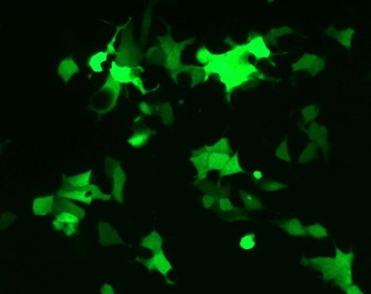
Biomarcadores
Identificação de células assenta normalmente sobre a utilização de marcadores de superfície celular que denotam a expressão de proteínas especificas associadas com a actividade genómica relacionada com um estado de diferenciação da célula em particular.
Os biomarcadores genéticos têm sido muito usados no estudo do transplante de stem cells.
Biomarcadores mais usados:
Rato ROSA26
Proteína transgénica fluorescente verde (GFP)
Presença do cromossoma Y
Técnica Cre/lox
Células expressas com GFP
http://www.bumc.bu.edu/stemcells/protocols/

Slide 19
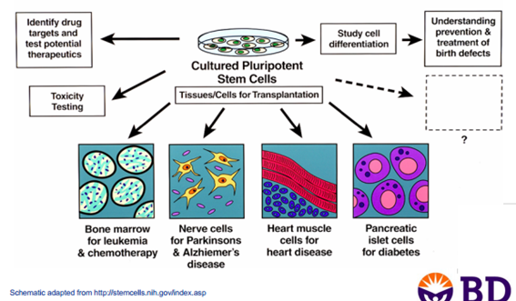
Aplicações

Slide 20
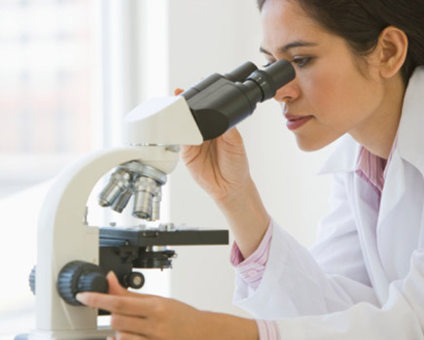
Aplicações
Terapia Genética
- Baseia-se na inserção de genes em células ou tecidos de modo a tratar as mais diversas patologias.
oestadorj.com.br/mundo/cientistas-britanicos-desenvolvem-exame-mais-barato-para-identificar-cancer-e-aids/
As stem cells adultas, quando modificadas para conter um auto-antigénio para induzir a tolerância imunológica de células T para células secretoras de insulina mostraram prevenir o aparecimento da diabetes num modelo de rato, uma estratégia que pode vir a ser útil em várias doenças auto-imunes humanas

Slide 21
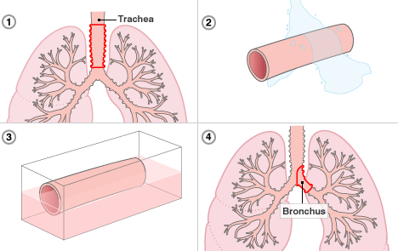
Aplicações
Transplante
Em 2008 foi realizado o primeiro transplante de um orgão humano, gerado através de stem cells adultas em Barcelona a uma paciente com a traqueia colapsada devido à tuberculose.
http://news.bbc.co.uk/2/hi/health/7735696.stm
Notes:
Foi retirada uma secção da traqueia de um doador e retiradas células que poderiam causar uma reacção imune, deixando um tronco de cartilagem.
Foi então “semeada” com stem cells retiradas da medula óssea da paciente e uma nova secção da traqueia foi desenvolvida em laboratório.
A nova traqueia foi então transplantada. O sistema imunitário não mostrou qualquer sinal de rejeição.

Slide 22
Bibliografia
Thimios A. Mitsiadisa, Ornella Barrandonb, Ariane Rochatc, Yann Barrandonc, Cosimo De Bari (2007) Stem cell niches in mammals
David Tosh and Jonathan M.W. Slack How cells change their phenotype
Martin Raff (2003) Adult stem cell plasticity: Fact or Artifact?
L. Díaz-Flores Jr., J.F. Madrid, R. Gutiérrez, H. Varela, F. Valladares, H. Alvarez-Argüelles and L. Díaz-Flores (2006) Adult stem and transit-amplifying cell location
Ricardo Correia, José Bragança (2010) Células estaminais adultas em medicina
Lidia De Filippis, Elena Binda (2012) Concise Review: Self-Renewal in the Central Nervous System: Neural Stem Cells from Embryo to Adult
Stanley Shostak (2006) (Re)defining stem cells
Maciej Tarnowski, Aleksander L. Sieron Adult stem cells and their ability to differentiate
Erica L. Herzog, Li Chai, and Diane S. Krause (2003) Plasticity of marrow-derived stem cells
Joshua J. Breunig,1,2,4 Tarik F. Haydar,3 and Pasko Rakic1 Neural Stem Cells: Historical Perspective and Future Prospects
Yoshiko Matsumoto, Hiroko Iwasaki, and Toshio Suda Chapter 2 Maintenance of Adult Stem Cells: Role of the Stem Cell Niche
http://stemcells.nih.gov/info/scireport/pages/appendixa.aspx
http://www.rndsystems.com/molecule_group.aspx?g=3044&r=7
http://www.independent.co.uk/life-style/health-and-families/health-news/claudia-castillo-the-pioneers-story-1024577.html

Slide 23
FIM

